Slide 1


简约模板
SIMPLE ENTERPRISE PUBLICIZE POWERPOINT TEMPLATES
请在此处添加你的公司名称信息
中国 ·上海 - XX年XX月

Slide 2
01
输入标题内容
双击输入替换内容，
优品PPT轻松设计高效办公，
02
CONTENT
输入标题内容
双击输入替换内容，
优品PPT轻松设计高效办公，
目录 >>
03
输入标题内容
双击输入替换内容，
优品PPT轻松设计高效办公，
04
输入标题内容
双击输入替换内容，
优品PPT轻松设计高效办公，

Slide 3

标题内容一
双击输入替换内容，优品PPT轻松设计高效办公,双击输入替换内容，优品PPT轻松设计高效办公

Slide 4

请在此处单击输入标题内容
Add You Text Here Add You Text Here
双击输入替换内容，优品PPT轻松设计高效办公。双击输入替换内容，优品PPT轻松设计高效办公。双击输入替换内容，优品PPT轻松设计高效办公。双击输入替换内容，优品PPT轻松设计高效办公。
双击输入替换内容，优品PPT轻松设计高效办公。双击输入替换内容，优品PPT轻松设计高效办公。双击输入替换内容，优品PPT轻松设计高效办公。双击输入替换内容，优品PPT轻松设计高效办公。双击输入替换内容，优品PPT轻松设计高效办公。双击输入替换内容，优品PPT轻松设计高效办公。
双击输入替换内容，优品PPT轻松设计高效办公。双击输入替换内容，优品PPT轻松设计高效办公。双击输入替换内容.
双击输入替换内容，优品PPT轻松设计高效办公。双击输入替换内容，优品PPT轻松设计高效办公。双击输入替换内容.

Slide 5
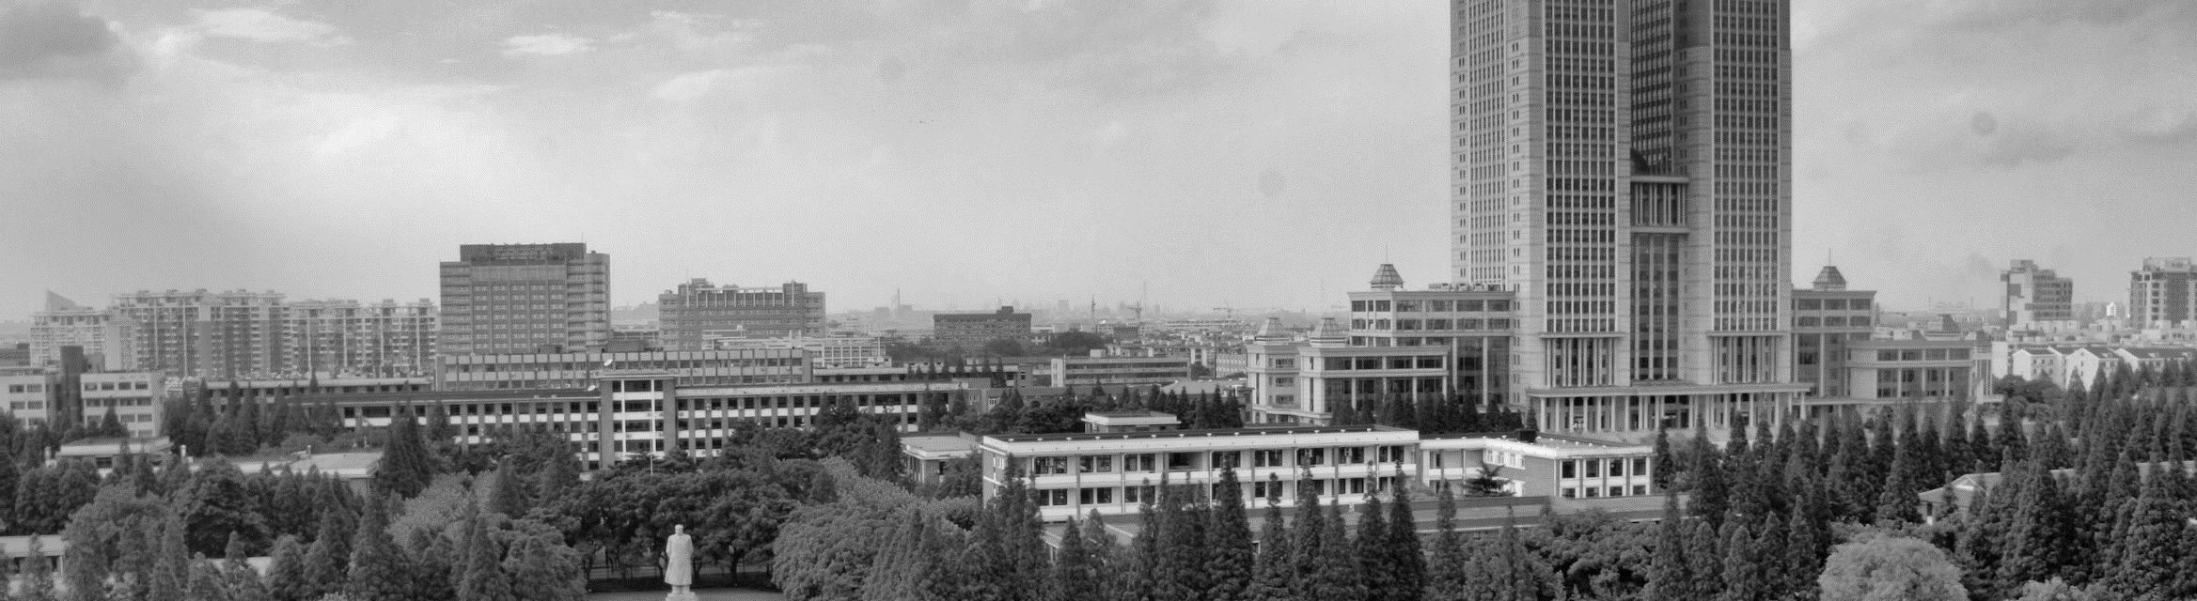
请在此处单击输入标题内容
Add You Text Here Add You Text Here
双击输入替换内容，优品PPT轻松设计高效办公。双击输入替换内容，优品PPT轻松设计高效办公。
双击输入替换内容，优品PPT轻松设计高效办公。双击输入替换内容，优品PPT轻松设计高效办公。
双击输入替换内容，优品PPT轻松设计高效办公。双击输入替换内容，优品PPT轻松设计高效办公。
双击输入替换内容，优品PPT轻松设计高效办公。双击输入替换内容，优品PPT轻松设计高效办公。
添加标题
添加标题
添加标题
添加标题

Slide 6
请在此处单击输入标题内容
Add You Text Here Add You Text Here
双击输入替换内容，优品PPT轻松设计高效办公.
双击输入替换内容，优品PPT轻松设计高效办公。双击输入替换内容，优品PPT轻松设计高效办公。双击输入替换内容，优品PPT轻松设计高效办公。双击输入替换内容，优品PPT轻松设计高效办公。
点击此处添加标题
双击输入替换内容，优品PPT轻松设计高效办公。
双击输入替换内容，优品PPT轻松设计高效办公。双击输入替换内容，优品PPT轻松设计高效办公。双击输入替换内容，优品PPT轻松设计高效办公。双击输入替换内容，优品PPT轻松设计高效办公。双击输入替换内容，优品PPT轻松设计高效办公。双击输入替换内容，优品PPT轻松设计高效办公。
123,456,789
标题内容1
双击输入替换内容，优品PPT轻松设计高效办公。
标题内容2
双击输入替换内容，优品PPT轻松设计高效办公。
标题内容3
双击输入替换内容，优品PPT轻松设计高效办公。

Slide 7
请在此处单击输入标题内容
Add You Text Here Add You Text Here
65%
45%
50%
85%
输入标题内容
输入标题内容
输入标题内容
输入标题内容
点击此处添加标题
双击输入替换内容，优品PPT轻松设计高效办公。
双击输入替换内容，优品PPT轻松设计高效办公。双击输入替换内容，优品PPT轻松设计高效办公。双击输入替换内容，优品PPT轻松设计高效办公。双击输入替换内容，优品PPT轻松设计高效办公。双击输入替换内容，优品PPT轻松设计高效办公。双击输入替换内容，优品PPT轻松设计高效办公。双击输入替换内容，优品PPT轻松设计高效办公。双击输入替换内容，优品PPT轻松设计高效办公。双击输入替换内容，优品PPT轻松设计高效办公。双击输入替换内容，优品PPT轻松设计高效办公。。双击输入替换内容，优品PPT轻松设计高效办公。双击输入替换内容，优品PPT轻松设计高效办公。双击输入替换内容，优品PPT轻松设计高效办公。双击输入替换内容，优品PPT轻松设计高效办公。

Slide 8
标题内容二
双击输入替换内容，优品PPT轻松设计高效办公,双击输入替换内容，优品PPT轻松设计高效办公

Slide 9

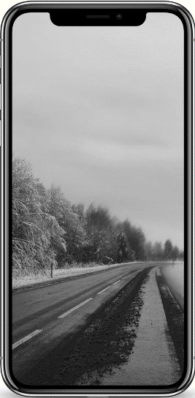
请在此处单击输入标题内容
Add You Text Here Add You Text Here
点击此处添加标题
70%
30%
双击输入替换内容，优品PPT轻松设计高效办公。双击输入替换内容，优品PPT轻松设计高效办公。双击输入替换内容，优品PPT轻松设计高效办公。
点击此处添加标题
40%
60%
双击输入替换内容，优品PPT轻松设计高效办公。双击输入替换内容，优品PPT轻松设计高效办公。双击输入替换内容，优品PPT轻松设计高效办公。

Slide 10
请在此处单击输入标题内容
Add You Text Here Add You Text Here
点击添加标题
点击添加标题
点击添加标题
点击添加标题
双击输入替换内容，优品PPT轻松设计高效办公。双击输入替换内容，优品PPT轻松设计高效办公。双击输入替换内容，优品PPT轻松设计高效办公。
双击输入替换内容，优品PPT轻松设计高效办公。双击输入替换内容，优品PPT轻松设计高效办公。双击输入替换内容，优品PPT轻松设计高效办公。
双击输入替换内容，优品PPT轻松设计高效办公。双击输入替换内容，优品PPT轻松设计高效办公。双击输入替换内容，优品PPT轻松设计高效办公。
双击输入替换内容，优品PPT轻松设计高效办公。双击输入替换内容，优品PPT轻松设计高效办公。双击输入替换内容，优品PPT轻松设计高效办公。

Slide 11
标题内容三
双击输入替换内容，优品PPT轻松设计高效办公,双击输入替换内容，优品PPT轻松设计高效办公

Slide 12

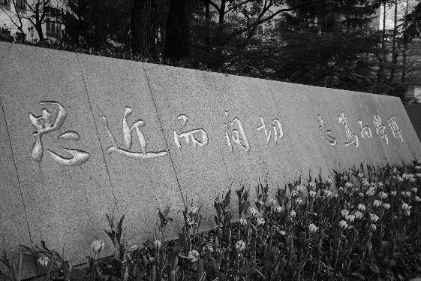
请在此处单击输入标题内容
Add You Text Here Add You Text Here
请在此处单击输入标题内容
关键词
双击输入替换内容，优品PPT轻松设计高效办公。
45%
输入标题内容
45%
PERSON
请在此处单击输入标题内容
35%
双击输入替换内容，优品PPT轻松设计高效办公。
双击输入替换内容，优品PPT轻松设计高效办公。
双击输入替换内容，优品PPT轻松设计高效办公。双击输入替换内容，优品PPT轻松设计高效办公。双击输入替换内容，优品PPT轻松设计高效办公。双击输入替换内容，优品PPT轻松设计高效办公。双击输入替换内容，优品PPT轻松设计高效办公。双击输入替换内容，优品PPT轻松设计高效办公。
输入标题内容
35%
PERSON

Slide 13
请在此处单击输入标题内容
Add You Text Here Add You Text Here
10%
单击输入标题内容
单击输入标题内容
05%
双击输入替换内容，优品PPT轻松设计高效办公。双击输入替换内容，优品PPT轻松设计高效办公。双击输入替换内容.,优品PPT轻松设计高效办公。双击输入替换内容.,优品PPT轻松设计高效办公。
双击输入替换内容，优品PPT轻松设计高效办公。双击输入替换内容，优品PPT轻松设计高效办公。双击输入替换内容.,优品PPT轻松设计高效办公。双击输入替换内容.,优品PPT轻松设计高效办公。
60%
输入标题内容
25%
单击输入标题内容
单击输入标题内容
60%
双击输入替换内容，优品PPT轻松设计高效办公。双击输入替换内容，优品PPT轻松设计高效办公。双击输入替换内容.,优品PPT轻松设计高效办公。双击输入替换内容.,优品PPT轻松设计高效办公。
双击输入替换内容，优品PPT轻松设计高效办公。双击输入替换内容，优品PPT轻松设计高效办公。双击输入替换内容.,优品PPT轻松设计高效办公。双击输入替换内容.,优品PPT轻松设计高效办公。

Slide 14
标题内容四
双击输入替换内容，优品PPT轻松设计高效办公,双击输入替换内容，优品PPT轻松设计高效办公

Slide 15
请在此处单击输入标题内容
Add You Text Here Add You Text Here
添加标题内容
双击输入替换内容，优品PPT轻松设计高效办公。双击输入替换内容，优品PPT轻松设计高效办公。双击输入替换内容，优品PPT轻松设计高效办公。
添加标题内容
双击输入替换内容，优品PPT轻松设计高效办公。双击输入替换内容，优品PPT轻松设计高效办公。双击输入替换内容，优品PPT轻松设计高效办公。
添加标题内容
双击输入替换内容，优品PPT轻松设计高效办公。双击输入替换内容，优品PPT轻松设计高效办公。双击输入替换内容，优品PPT轻松设计高效办公。
75%
80%
50%
90%
添加标题内容
双击输入替换内容，优品PPT轻松设计高效办公。双击输入替换内容，优品PPT轻松设计高效办公。双击输入替换内容，优品PPT轻松设计高效办公。

Slide 16
请在此处单击输入标题内容
Add You Text Here Add You Text Here
20XX
双击输入替换内容，优品PPT轻松设计高效办公。双击输入替换内容，优品PPT轻松设计高效办公。
20XX
双击输入替换内容，优品PPT轻松设计高效办公。双击输入替换内容，优品PPT轻松设计高效办公。
20XX
双击输入替换内容，优品PPT轻松设计高效办公。双击输入替换内容，优品PPT轻松设计高效办公。
20XX
双击输入替换内容，优品PPT轻松设计高效办公。双击输入替换内容，优品PPT轻松设计高效办公。
20XX
双击输入替换内容，优品PPT轻松设计高效办公。双击输入替换内容，优品PPT轻松设计高效办公。

Slide 17
THANK YOU
双击输入替换内容

